Slide 1


Инструкция по отправке через Портал Росреестра межевого плана 04 версии на постановку на кадастровый учет
ПрограммныйЦентр.РФ
8-800-707-41-80

Slide 2
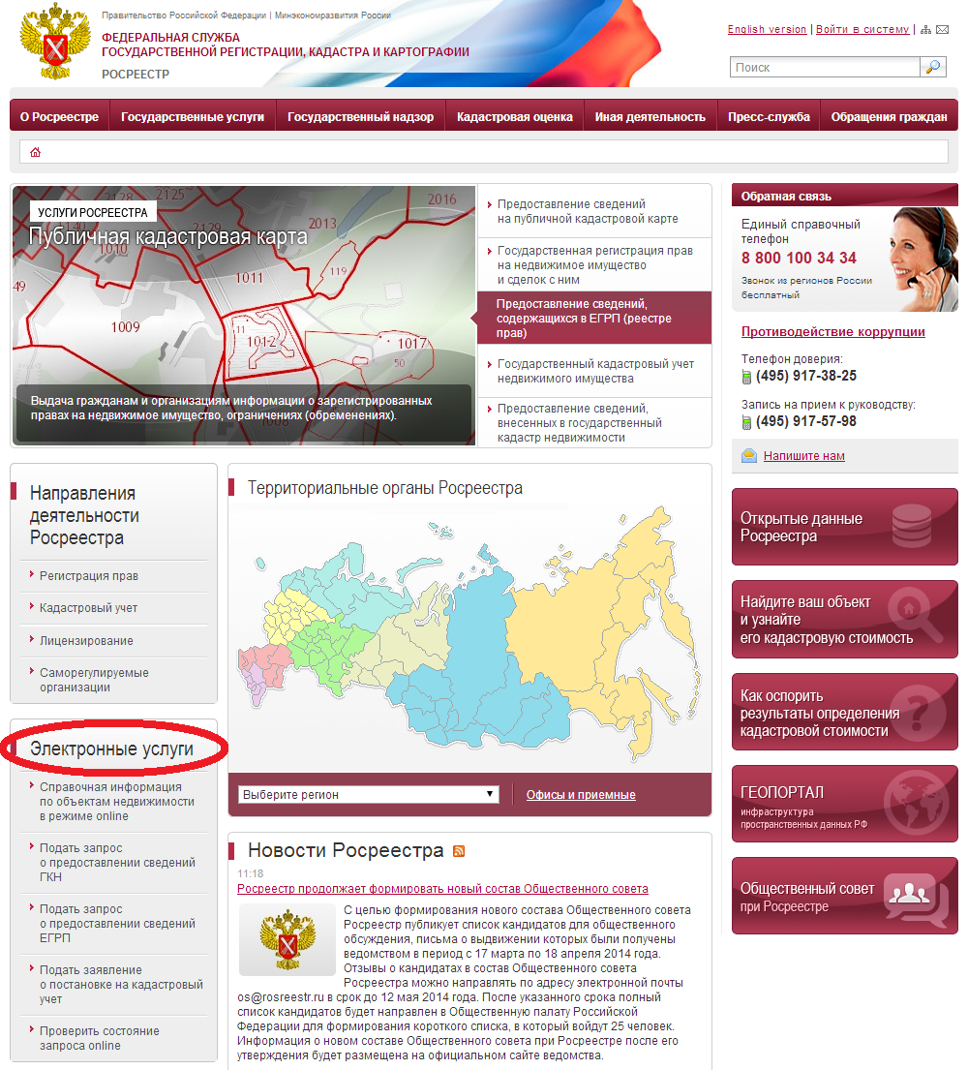
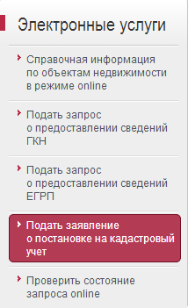
Для подачи на портале Росреестра на сайте rosreestr.ru заявления о постановке на кадастровый учет в разделе «Электронные услуги» выберите «Подать заявление на кадастровый учет»*.
*либо пройдите по ссылке: https://rosreestr.ru/wps/portal/p/cc_ib_state_services.

Slide 3
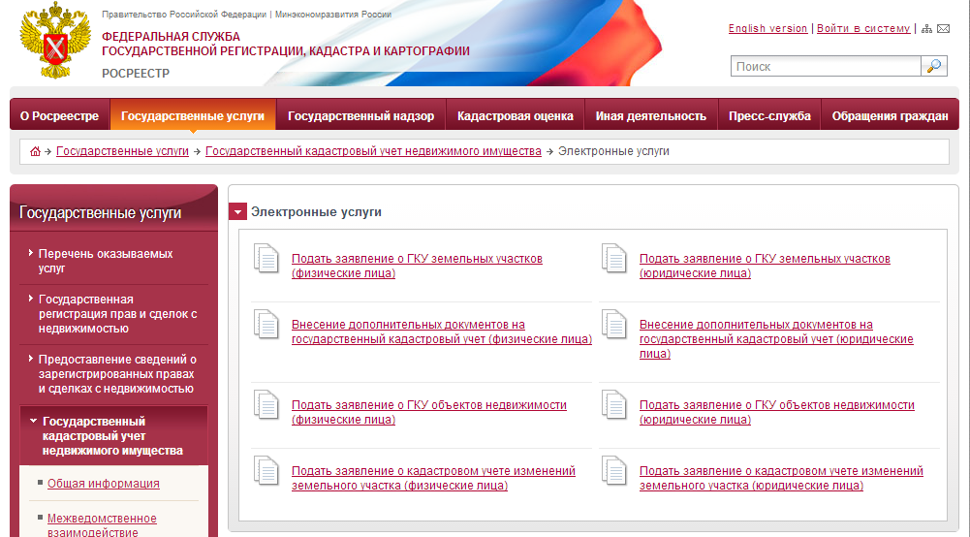
Для подачи заявления о ГКУ земельных участков заполните соответствующую форму. Выберите необходимый пункт «Подать заявление о ГКУ земельных участков» для физического лица или юридического лица*.
*в данной презентации рассмотрен пример подачи заявления о ГКУ земельных участков для физических лиц, для юридических лиц заявление заполняется аналогично.

Slide 4
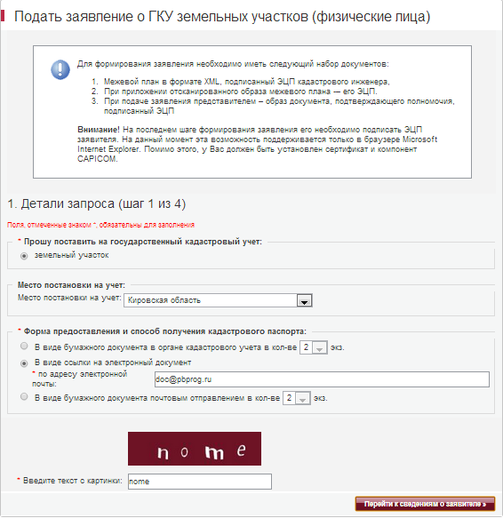
Заявление о ГКУ земельных участков (физические лица)
Выполните шаг1:
укажите место постановки на учет, форму предоставления и способ получения кадастрового паспорта;
введите текст с картинки и нажмите на кнопку «Перейти к сведениям о заявителе»

Slide 5
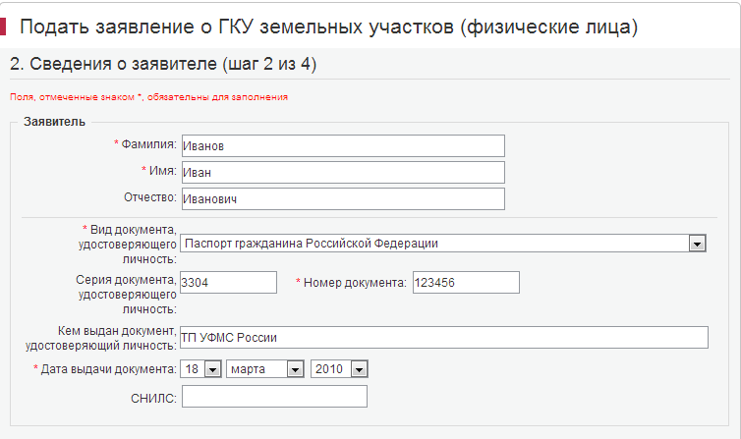
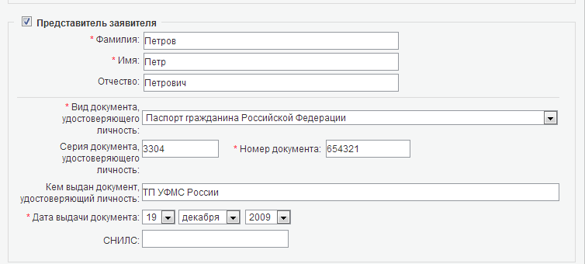
Выполните шаг 2:
укажите сведения о заявителе (представителе заявителя), обязательно заполнив поля помеченные «*»:
Если необходимо ввести сведения о представителе заявителя, то поставьте галочку «Представитель заявителя» и укажите данные

Slide 6
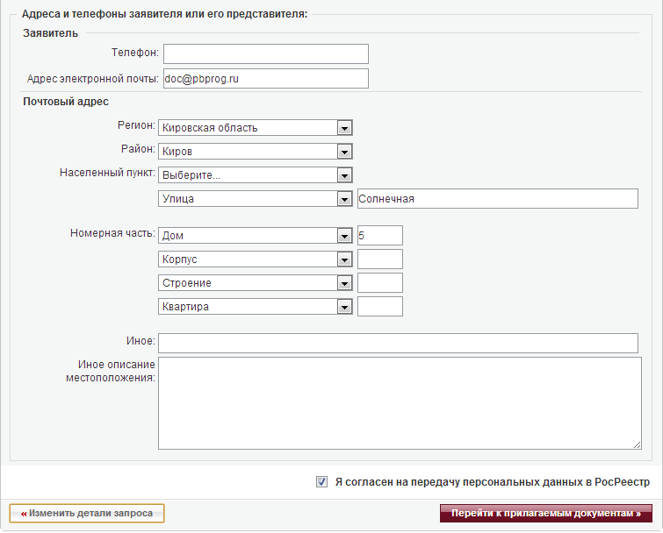
поставьте галочку«Я согласен на передачу персональных данных в РосРеестр» и нажмите на кнопку «Перейти к прилагаемым документам»:

Slide 7
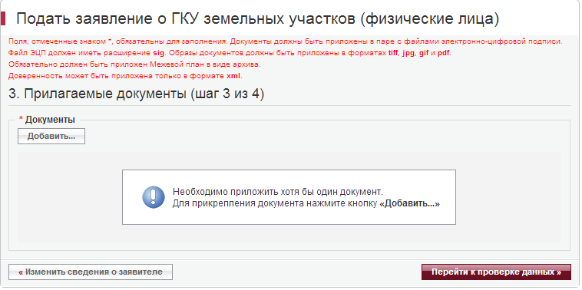
Выполните шаг 3:
прикрепите необходимые документы с помощью кнопки «Добавить»:

Slide 8
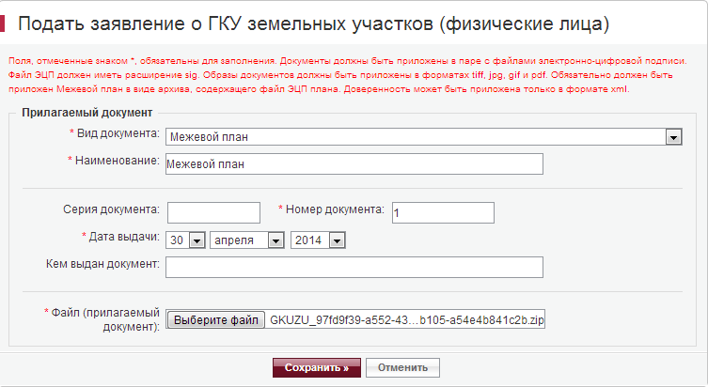
обязательно выберите вид документа и укажите наименование, номер и дату выдачи документа;
в поле «Файл (прилагаемый документ)» с помощью кнопки «Выберите файл» приложите нужный файл zip-архива и нажмите кнопку «Сохранить»:
Межевой план должен быть приложен в виде zip-архива, в котором находятся xml-файл межевого плана, образы документов и файлы электронной подписи.

Slide 9
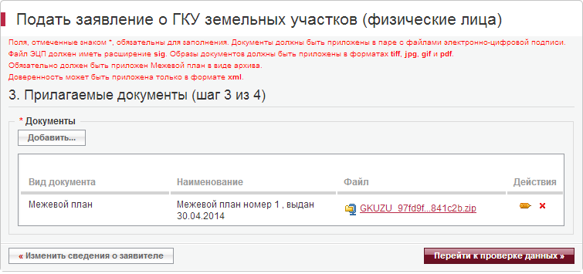
После добавления всех необходимых документов нажмите на кнопку «Перейти к проверке данных»:

Slide 10
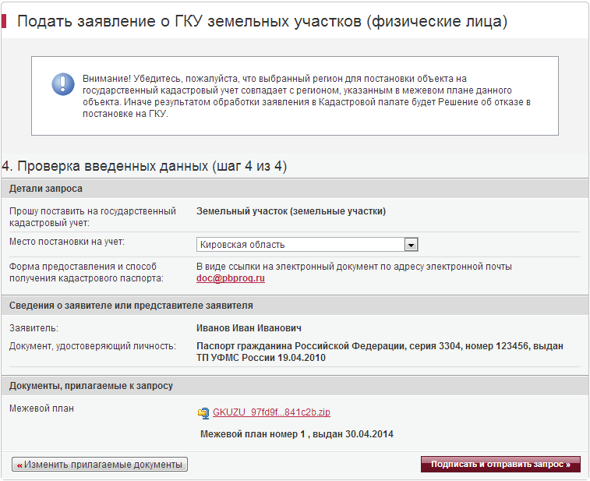
На шаге 4 выполните проверку введенных данных и нажмите на кнопку «Подписать и отправить запрос»:

Slide 11
Благодарим за внимание!
Презентация подготовлена сотрудниками Программного центра «Помощь образованию». По вопросам и по получению интересующей Вас информации обращайтесь:
Отдел продаж: sales@pbprog.ru 8-800-707-41-80 (звонок бесплатный), 8 (8332) 47-31-47, 8 (8332) 62-81-41 (тел./факс/автоотв.), (8) 912-82-731-47 (МТС). | Техническая поддержка: help@pbprog.ru 8-800-505-31-47 (звонок бесплатный), 8(8332) 62-81-43. 8(8332) 62-81-40, (8) 922-915-0-940 (Мегафон-Урал),
Руководитель программного центра: Батищев Павел Сергеевич Е-mail: mail@pbprog.ru | Адрес для писем: Россия, 610000, Кировская обл., г. Киров, Главпочтамт, а/я 19.
http://ПрограммныйЦентр.РФ http://pbprog.ru

Slide 12

Для составления межевых планов, технических планов и для выполнения других кадастровых действий Вы можете воспользоваться программами серии «Полигон»:
Полигон: Кадастровый инженер
Полигон: Технический план
Техплан здания
Техплан помещения
Техплан сооружения
Техплан строительства
Техпаспорт ИЖС БТИ
Техпаспорт помещения БТИ
Техпаспорт объекта
Техпаспорт помещения
Смета кадастровых работ
Межевой план
Карта план
Проект межевания
Полигон 2012
Границы субъекта
Смета межевания
Градостроительный план
Изменения кадастра
Кадастровая оценка

